Slide 1
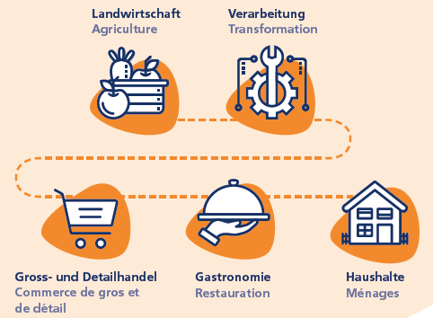
Aktionsplan gegen die Lebensmittelverschwendung
Notes:
- Sprache: Hochdeutsch
- Vorstellen
Versuchen AP vorzustellen
Eingangsfolie zeigt: AP soll die ganze Wertschöpfungskette umfassen, es widerspiegelt die Erkenntnis: Lebensmittelverluste lassen sich nur gemeinsam reduzieren

Slide 2
Hintergrund
Postulat Chevalley
  SDG 12.3
  Angenommen im Nationalrat
Aktionsplan des Bundesrates
  14 Massnahmen
  Zwei Phasen
Branchen-
übergreifende
Vereinbarung
  Arbeitsgruppen
3 Postulate der WBK-N 22.3880 - 82
Notes:
Das Unterziel 12.3 zielt darauf ab, bis 2030 auf eine weltweite Halbierung der Lebensmittelabfälle pro Kopf im Handel und auf Konsumentenebene zu erreichen. Darüber hinaus ist vorgesehen, die Lebensmittelabfälle entlang der Produktions- und Lieferkette, einschließlich Verlusten nach der Ernte, zu verringern.
Letztes Jahr gleich drei Postulate zu LMV eingereicht von der Kommission für Wissenschaft, Bildung und Kultur des Nationalrates. BR hat diese zur Ablehnung empfohlen, wurden aber angenommen. Hauptsächlich zu LMV im Handel und betr. Lebensmittelspenden. Sammelpostulatsbericht.

Slide 3



Ziele des Aktionsplans und etappiertes Vorgehen
Halbierung der Menge an vermeidbaren Lebensmittelverlusten in der Schweiz bis 2030 gegenüber 2017
Grösstmögliche Reduktion der Umweltbelastung der vermeidbaren Lebensmittelverluste durch die entsprechende Ausgestaltung und Priorisierung der
Phase 1 bis 2025: freiwillig, Zwischenbericht zur Zielerreichung
Phase 2 bis 2030: BR hat Möglichkeit, verpflichtende Massnahmen einzuführen (Mess- und Berichterstattungspflicht, Pflicht zu Spenden, etc)
Notes:
2025 und 2031 wird das BAFU (zusammen mit BLW und BLV) über die erzielten Reduktionen der Mengen und der Umweltbelastung sowie über die getroffenen Massnahmen Bericht erstatten.
JETZT IST DIE CHANCE FÜR DIE BRANCHE, SELBER ZU AGIEREN UND STAATLICHEN REGELUNGEN ZUVORZUKOMMEN

Slide 4

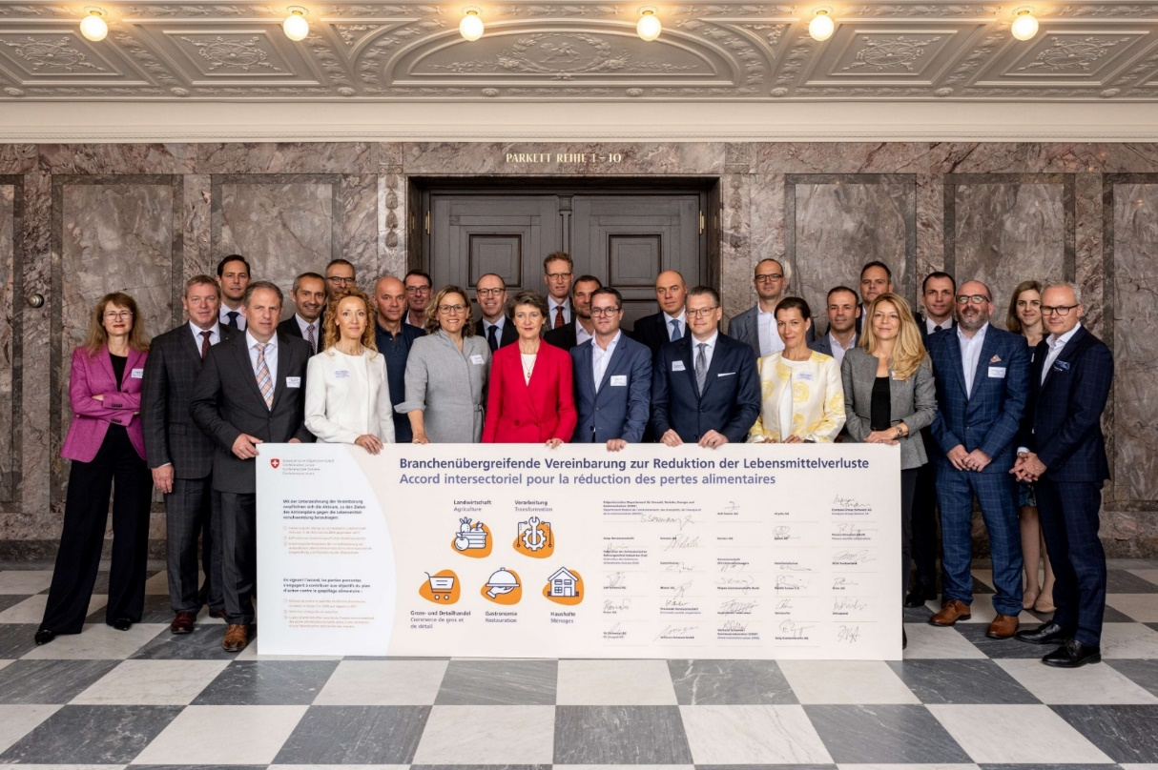
Branchenübergreifende Vereinbarung
Gültigkeitsdauer: 2022-2031
Freiwillig
Unterzeichnende: Verbände und Unternehmen aus Handel, Verarbeitung, Gastronomie, Landwirtschaft sowie UVEK/BAFU
Halbierung bis 2030
Sektorspezifische Arbeitsgruppen: Verarbeitende Industrie, Gross- und Detailhandel, Gastronomie
Notes:
Die branchenübergreifende Vereinbarung zur Reduktion der Lebensmittelverluste bildet ein wichtiges Element des Aktionsplans. (kurz auf Eckwerte eingehen):
Gültigkeitsdauer: 2022-2031, Freiwillig
Momentan über 37 Unterzeichnende: Verbände und Unternehmen aus Handel, Verarbeitung, Gastronomie, Landwirtschaft sowie UVEK/BAFU
Halbierung der Lebensmittelverluste bis 2030 (Masse) und gleichzeitig grösstmögliche Reduktion der Umweltbelastung
- Um diese Vereinbarung zu erarbeiten, haben wir vom BAFU eng mit United Against Waste und Mitgliedern zusammen gearbeitet. Dabei haben wir uns auch an Erfahrungen mit anderen Vereinbarungen im In- und Ausland orientiert – sei es zu Food Waste oder zu anderen Themen
In drei Arbeitsgruppen (Verarbeitung, Detailhandel und Gastronomie) wurden Leitfäden mit Messmethoden zur Erfassung von Lebensmittelverlusten, sowie mit sektorspezifischen Zielen erarbeitet.

Slide 5
Die 14 Massnahmen des Aktionsplans
Federführung BAFU
Federführung BLV
Federführung Branchen
Massnahme 1: Branchenübergreifende Vereinbarung (BAFU)
Massnahme 8: Monitoring, Pilotprojekte und Vollzugshilfe zu Datenerhebungsmethoden (BAFU)
Massnahme 2: Optimierung entlang der Liefer- und Wertschöpfungskette (Branchen)
Massnahme 9: Vermeidung von Lebensmittelverlusten in der öffentlichen Beschaffung verankern (BAFU)
Massnahme 3: Best Practice in der Gastronomie bekannt machen (Branchen)
Massnahme 10: Verbesserung der Rahmenbedingungen für Lebensmittelspenden (BLV)
Massnahme 4: Überschüsse und Nebenprodukte in Wert setzen (Branchen)
Massnahme 11: Prüfung und Verbesserung der Deklaration von Haltbarkeitsdaten (BLV)
Massnahme 5: Spenden von unverkauften Produkten steigern (Branchen)
Massnahme 12: Koordinations- und Steuergruppe (BAFU) mit Bund, Kantonen und Gemeinden
Massnahme 6: Deklaration der Haltbarkeit verbessern (Branchen)
Massnahme 13: Kompetenzen zur Vermeidung von Lebensmittelabfällen in der Bildung stärken (BAFU)
Massnahme 7: Verpackungen, Packungsgrössen und Verkaufsformen optimieren (Branchen)
Massnahme 14: Information (Öffentliche Hand)

Slide 6
Zeitplan Aktionsplan
2022
2023
2024
2025
2026
2027
2028
2029
2030
Aktionsplan Phase I
Aktionsplan Phase II
freiwillige Massnahmen
ev. verpflichtende Massnahmen
Zwischenbericht zur Zielerreichung
Ende 2025
an Bundesrat
BR hat Möglichkeit, verpflichtende Massnahmen einzuführen
Notes:
Aktionsplan ist in zwei Phasen aufgeteilt
erste Phase bis 2025 mit freiwilligen Massnahmen
Zweite Phase von 2025 – 2030
2025 und 2031 wird das BAFU (zusammen mit BLW und BLV) über die erzielten Reduktionen der Mengen und der Umweltbelastung sowie über die getroffenen Massnahmen Bericht erstatten
Basierend auf dem Zwischenbericht 2025 hat der BR die Möglichkeit, verpflichtende Massnahmen einzuführen

Slide 7
  Danke für Ihre Aufmerksamkeit!

